Slide 1

TOI推廣計畫 解題-座位安排

Slide 2
題 目
吳老師相信新的學期就該有新的氣象，於是決定這學期
每週都要幫學生們更換座位，遵循的方式是雙數週時所有人
往右橫移一個座位，原本最右邊的人則換到最左邊，而單數
週則是所有人往後移一個座位，原本最後一排的人便換到第
一排。
開學第一週老師安排的座位為從座號1號開始由左至右、
由前到後按照號碼坐，第二週才開始換座位，請你幫忙預測
到第N週時教室座位的編排為何？

Slide 3
題 目
右移
１ | ２ | ３ | ４
５ | ６ | ７ | ８
９ | １０ | １１ | １２
４ | １ | ２ | ３
８ | ５ | ６ | ７
１２ | ９ | １０ | １１
第一週
第二週
右移
後移
１２ | ９ | １０ | １１
４ | １ | ２ | ３
８ | ５ | ６ | ７
１１ | １２ | ９ | １０
３ | ４ | １ | ２
７ | ８ | ５ | ６
第三週
第四週

Slide 4
輸入格式
總共輸入三個正整數，
前兩個數R、C分別代表座位的列數與行數，
第三個數N則代表到了第幾週 ( 1 ≤ R、C、N ≤ 100 )。
輸出格式
輸出一個R$×$C的矩陣，代表第N週時教室的座位安排，
每一列的座號間為一個空格，無多餘換行。
輸入範例 | 輸出範例
4 5 4 | 19 20 16 17 18 4 5 1 2 3 9 10 6 7 8 14 15 11 12 13

Slide 5

解題重點:
計算總移動次數
重製陣列
輸出
Icon made by https://www.flaticon.com/authors/freepik from www.flaticon.com

Slide 6
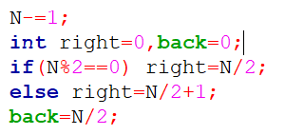
1.計算右移和後移的次數
第一週不換座位，N由總週數-1變成換座位的次數
若總次數為偶數次，
則右移與後移的
次數皆為N次/2
若總次數為奇數次，
則右移比後移的
次數多一次
( int在算除法時會無條件捨去小數位，
例:N=5→右移:5/2+1=3次，後移:5/2=2次)

Slide 7
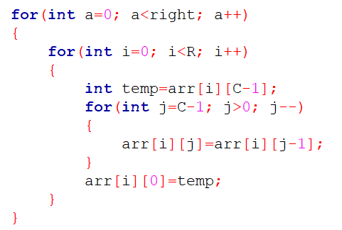
2.完成陣列(右移)
第一層for : 總共要右移的次數
第二層for : 遍歷每一列
第三層for : 從最右邊開始，
每次將一個數用他左邊的數字取代

Slide 8
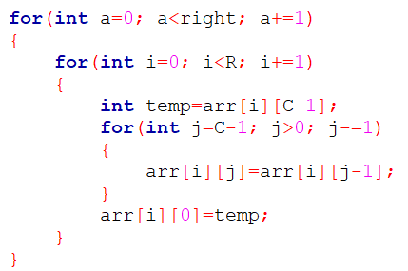
2.完成陣列(右移)
1 | 2 | 3 | 4
5 | 6 | 7 | 8
9 | 10 | 11 | 12
4 | 1 | 2 | 3
5 | 6 | 7 | 8
9 | 10 | 11 | 12
1 | 2 | 3 | 3
5 | 6 | 7 | 8
9 | 10 | 11 | 12
4 | 1 | 2 | 3
5 | 6 | 7 | 7
9 | 10 | 11 | 12
先暫存
最右邊的號碼
1 | 2 | 2 | 3
5 | 6 | 7 | 8
9 | 10 | 11 | 12
.
.
.
將前面的數字
全部往右推一格
將暫存的數字
放回最左邊
4 | 1 | 2 | 3
5 | 6 | 7 | 8
9 | 10 | 11 | 12

Slide 9
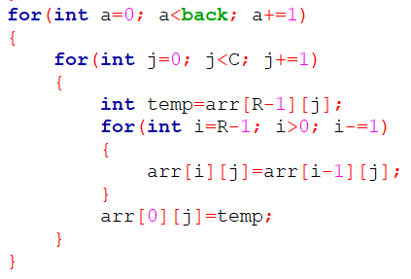
2.完成陣列(後移)
1 | 2 | 3 | 4
5 | 6 | 7 | 8
9 | 10 | 11 | 12
9 | 2 | 3 | 4
1 | 6 | 7 | 8
5 | 10 | 11 | 12
1 | 2 | 3 | 4
5 | 6 | 7 | 8
5 | 10 | 11 | 12
9 | 2 | 3 | 4
1 | 6 | 7 | 8
5 | 6 | 11 | 12
先暫存
最後面的號碼
1 | 2 | 3 | 4
1 | 6 | 7 | 8
5 | 10 | 11 | 12
.
.
.
將前面的數字
全部往後推一格
將暫存的數字
放回最前面
9 | 2 | 3 | 4
1 | 6 | 7 | 8
5 | 10 | 11 | 12

Slide 10
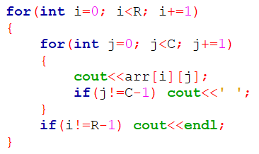
3.輸出陣列
如果不是當列的最後一個字才加空格
如果不是最後一列才加換行

Slide 11
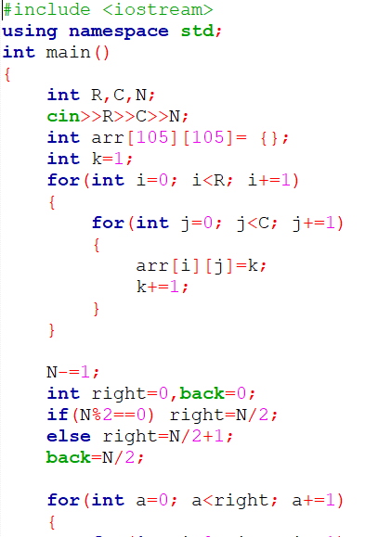
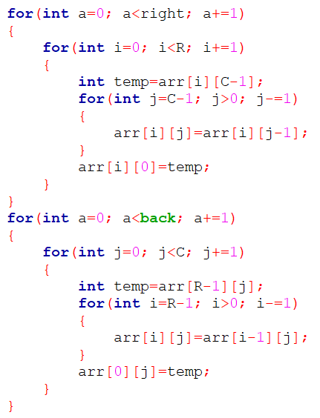
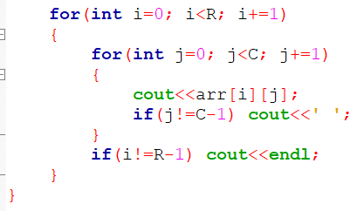
參 考 解 答

